Slide 1
SDS-PAGE
SDS-Polyacrylamidgelelektrophorese

Slide 2
SDS
Na-Dodecylsulfat
Amphipatisches Molekül
Hydrophober Schwanz
Hydrophiler Kopf
Der Hydrophobe Schwanz lagert sich an das Protein an und verleiht allen Proteinen eine (annähernd) gleichmäßige Ladung.
Die Proteine werden dann anhand ihrer Größe getrennt durch ein Gel aus Polyacrylamid.

Slide 3
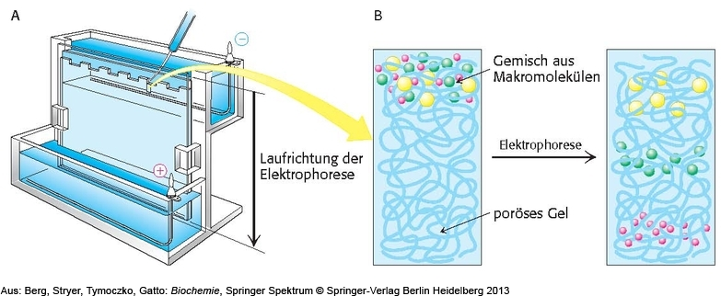
SDS-PAGE

Slide 4
Versuchsdurchführung I
Entnahme von Speichelproben
Ausspülen des Mundes mit Wasser, danach 5 min warten
1 ml Speichel abgeben
500 µl davon in ein Zentrifugengef´äß (Eppi) überführen und 5 min zentrifugieren.
Überstand in ein frisches Gefäß überführen.
Probenvorbereitung SDS-PAGE
50 µl der zentrifugierten Speichelprobe mit 10 µl SDS-Probenpuffer mischen.
Anschließend 5 min kochen.
SDS-PAGE
20 µl der vorbereiteten Probe in eine Geltasche laden. Belegung der Taschen notieren!
In eine Tasche einen Marker auftragen.
Das beladene Gel einer Spannung von 80-160 V aussetzen und 2/3 der Gellänge laufen lassen.

Slide 5
Versuchsdurchführung II
Gelfärbung
Gelplatten voneinander lösen und Gel in Färbelösung gleiten lassen.
In dieser Lösung ca. 30 min leicht schwenken.
Danach die Färbelösung abgießen und Entfärber auf das Gel gießen.
Leicht schwenken und Entfärbelösung wechseln, bis Banden sichtbar sind.

